Slide 1

基于区块链的“物业缴费” 平台的设计与实现
星空战队
周昊 裴雅雅 杜杰

Slide 2

设计初衷
互联网当下：服务至上，“衣食住行”各种服务类APP层出不穷。
在紧张的生活中，针对居民的家庭管理助手。
基于区块链技术使物业、水电、房租等费用交易透明化。

Slide 3
前景
前景
未来物业服务行业将会呈现出越来越社会化和专业化的特性已经成为业内众多专业人士认可的观点，而本人之所以认为物业行业会成为区块链技术应用第一批示范者。主要原因在于未来金融中的主流区块链在国内应当是实名的，只有实名的区块链才能够满足金融行业中必须认知客户（KYC）防洗钱的要求，才能够摆脱洗钱，逃税和其他非法活动等弊端。

Slide 4
前景
前景
在社区物业服务行业（聚集人＋房＋车的真实身份信息）区块链技术不但可以通过对过去的交易记录不可篡改的性质来收集可靠的信息以增加对各人的了解，同是也让大家对将来的服务承诺更有信心，违背承诺将被全链用户共弃之。并且笔者相信再过十年，链上的平行世界所代表的OMO区块链将成为主流。

Slide 5
前景
前景
可以预见的是区块链技术应用在物业服务领域的影响要比人工智能还要深远。由于区块链技术实现全网（万物互联）广播，全网认证，彻底实现去中心化的认证和管理，因而建立诚信比以前更便捷。相信以后在社区中如保险、个人贷款、抵押贷款、房产交易、投票、招投标、共享车位、共享汽车、共享房屋以及其他共享经济都可以通过区块链来增信。

Slide 6
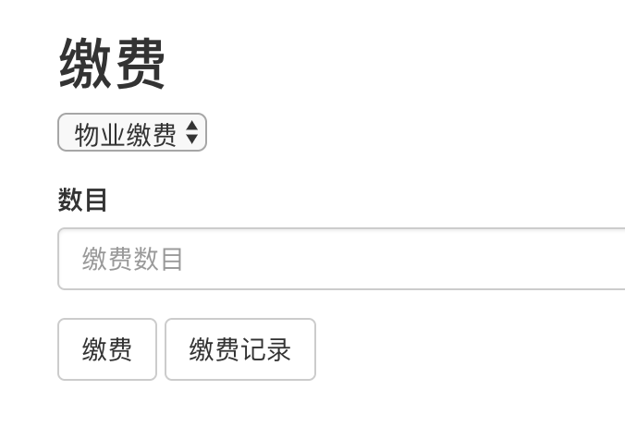
简单界面实现

Slide 7
thanks

